Slide 1


Manual de identidade visual

Slide 2

Apresentação Construção Construção Moodboard Cores Tipografia Monocromático Aplicações
Uso incorreto Mockups Aplicação 1
Aplicação 2
Aplicação 3 Obrigado
1
2
3
4
5
6
7
8
9
10
11
12
13
14
Sumário

Slide 3
Apresentação
Esse é o manual da marca GBO MARKETING que tem como propósito apresentar o seu uso para garantir que a sua identidade visual seja aplicada de maneira correta.
1

Slide 4



Construção
+ =
A marca GBO Marketing foi construída a partir da fusão das iniciais de Guilherme Barbosa com elementos visuais inspirados em gráficos de crescimento e performance, representando inovação, estratégia, tecnologia e o compromisso em gerar resultados reais para empresas no ambiente digital.
2

Slide 5

Construção
Versão vertical
Versão horizontal VERSÃO 1
3

Slide 6

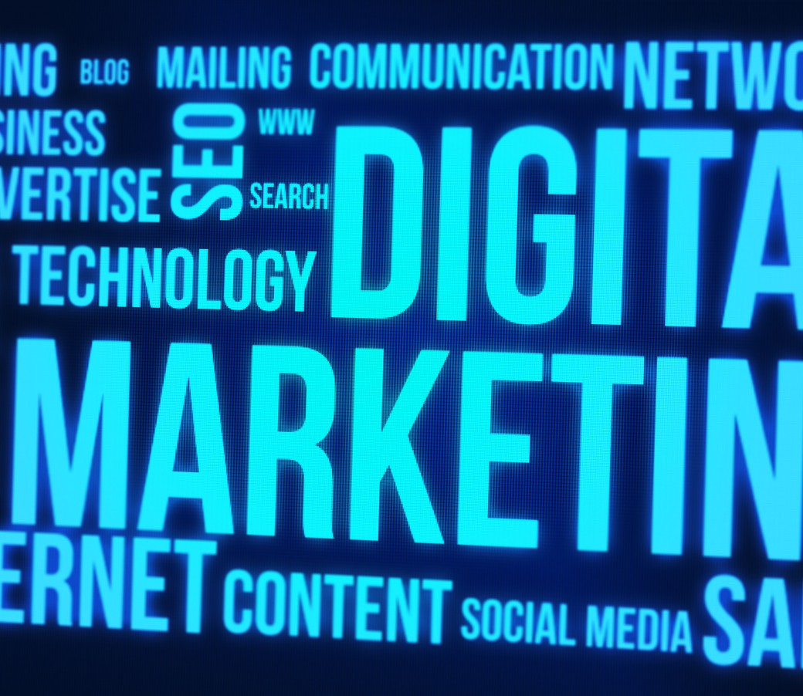








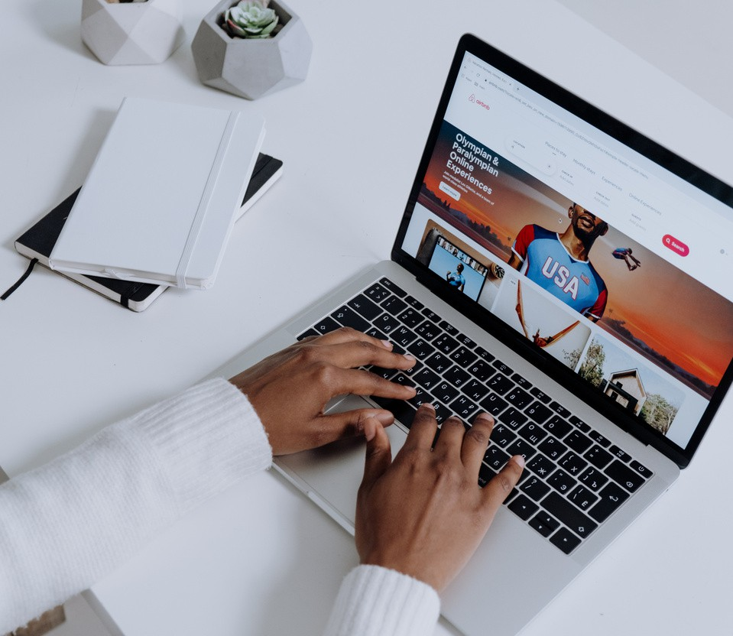

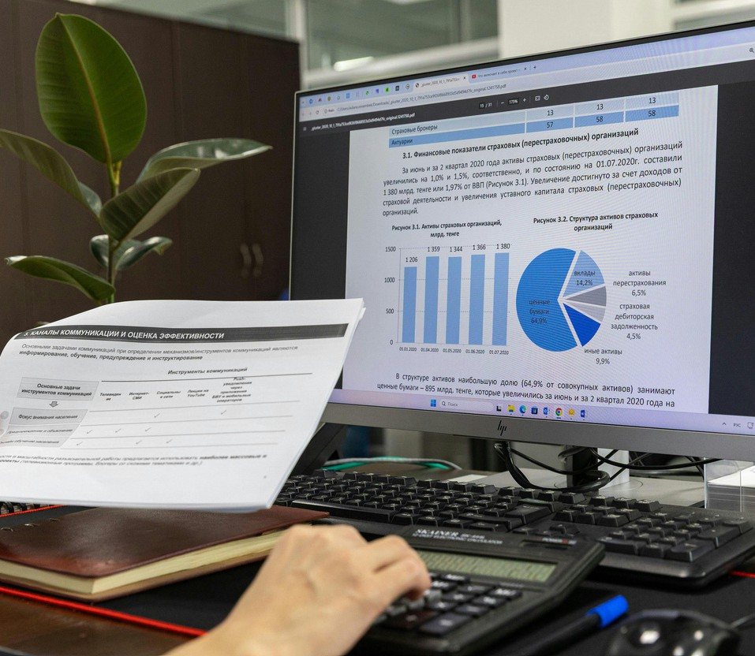
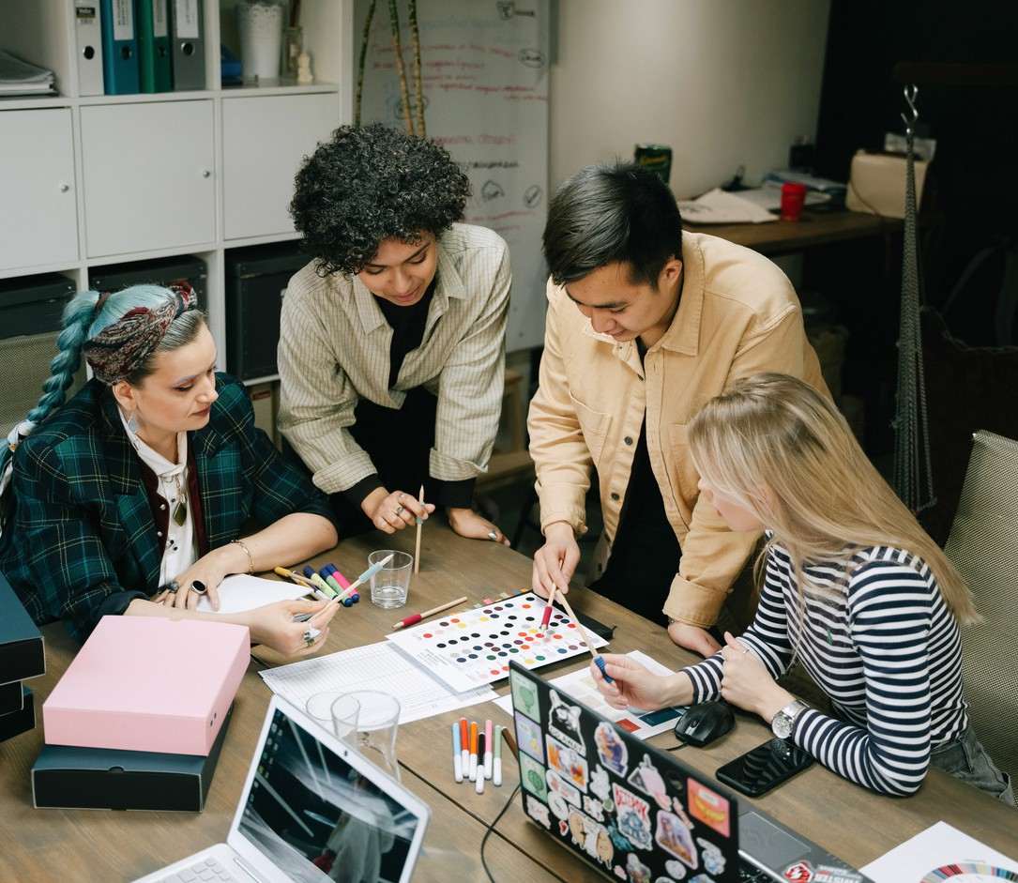



Moodboard

Slide 7

Cores
R: 0 G: 74 B: 173 HEX: #004aad
C: 100 M: 57 Y: 0 K: 32
R: 0 G: 74 B: 173
HEX: #004aad + Gradiente Linear #000000
C: 100 M: 57 Y: 0 K: 32

Slide 8
Tipografia
Montserrat
A B C D E F G H I J K L M N O P Q R S T U V W X Y Z
a b c d e f g h i j k l m n o p q r s t u v w x y z 1 2 3 4 5 6 7 8 9 0

Slide 9


Versões monocromáticas
Versão positiva
Versão negativa

Slide 10


Versões de aplicações
Versão positiva
Versão negativa
Versão com fundo gradiente

Slide 11





Uso incorreto da marca:
MARKETING
Colocar cores que não são da marca
Esticar ou deformar o logo
Modificar ou alterar as fontes
Redimensionar em
um tamanho muito pequeno
Inverter a
ordem do logotipo
Não respeitar
as margens de respiro

Slide 12

Mockups
10

Slide 13
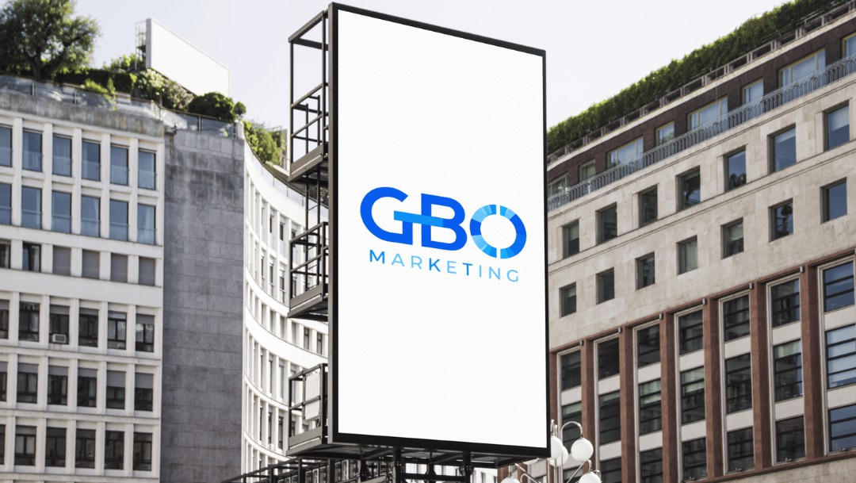
11

Slide 14
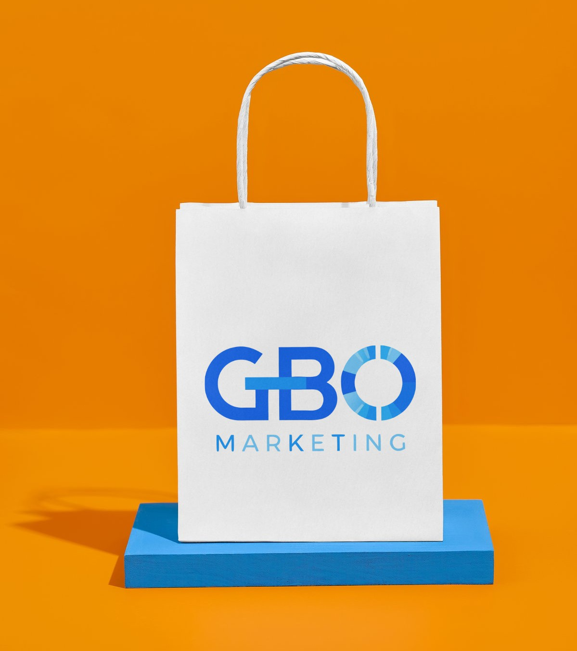
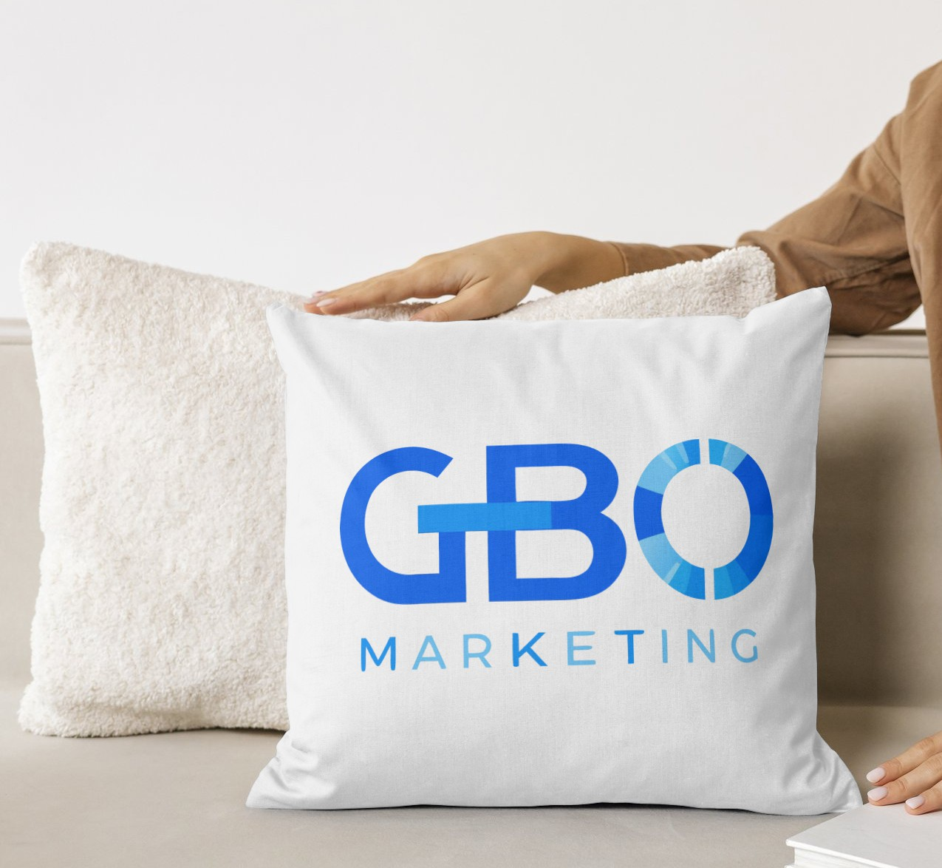
12

Slide 15

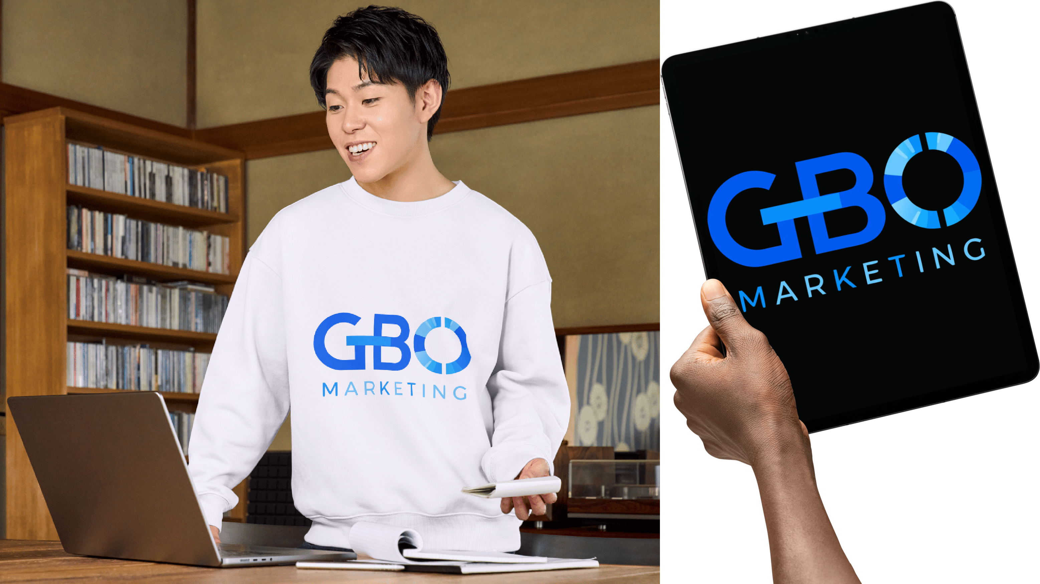

Slide 16

OBRIGADO

